Slide 1
ГРАФ. Вершины, ребра. Решение задач с помощью графов

Slide 2
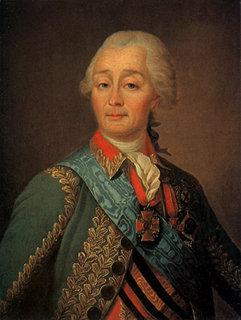
Введение
С дворянским титулом «граф» тему связывает только общее происхождение от латинского слова «графио» - пишу.

Slide 3
История возникновения графов
Термин "граф" впервые появился в книге венгерского математика Д. Кенига в 1936 г., хотя начальные важнейшие теоремы о графах восходят к Л. Эйлеру.

Slide 4
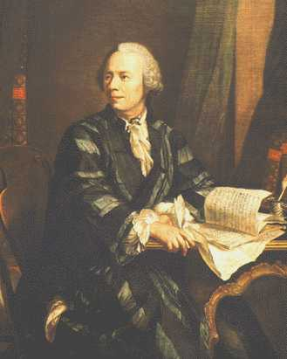
История возникновения графов
Основы теории графов как математической науки заложил в 1736 г. Леонард Эйлер, рассматривая задачу о кенигсбергских мостах. Сегодня эта задача стала классической.

Slide 5
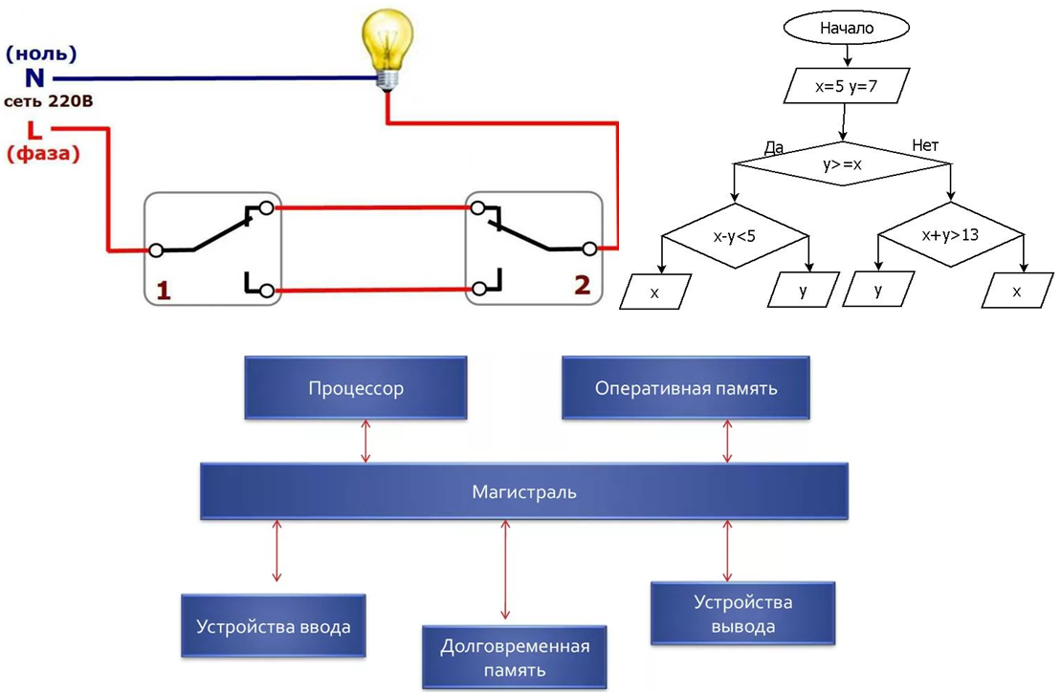
Различные схемы

Slide 6
Что такое граф
Слово «граф» в математике означает картинку, где нарисовано несколько точек, некоторые из которых соединены линиями. В процессе решения задач математики заметили, что удобно изображать объекты точками, а отношения между ними отрезками или дугами.

Slide 7
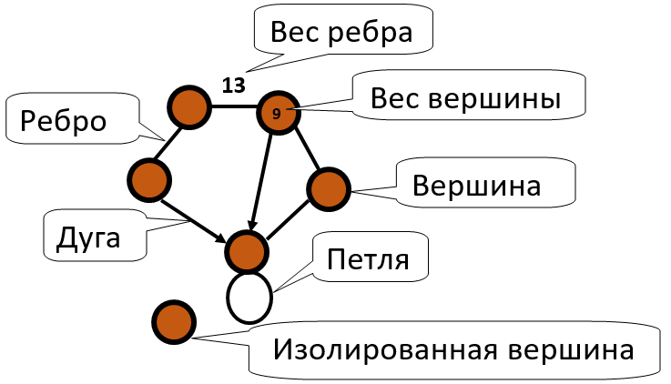
Что такое граф
В математике определение графа дается так:
Графом называется конечное множество точек, некоторые из которых соединены линиями.
Точки называются вершинами графа, а соединяющие линии – рёбрами.

Slide 8
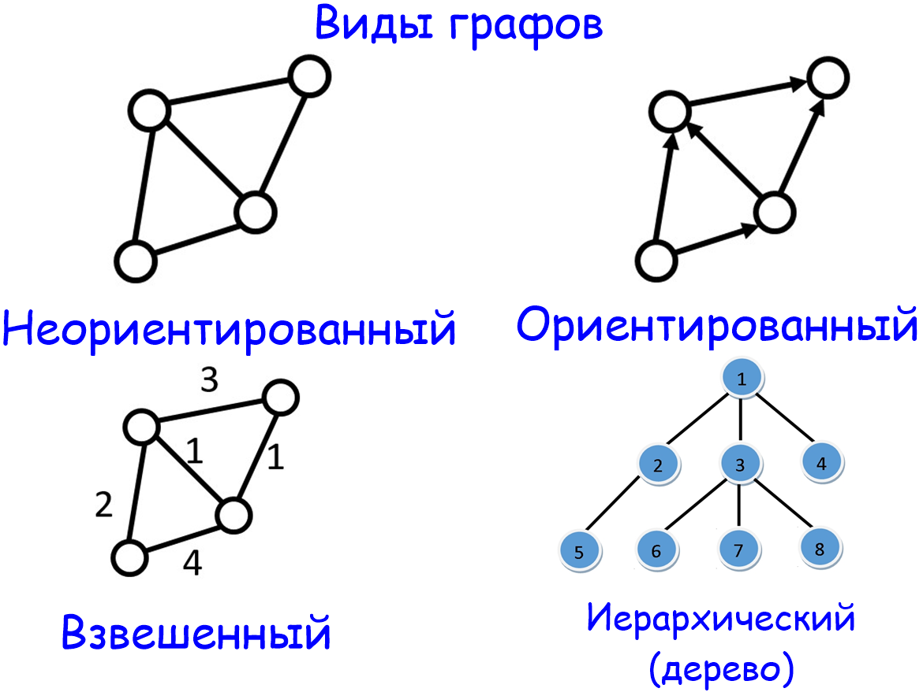
Виды графов

Slide 9
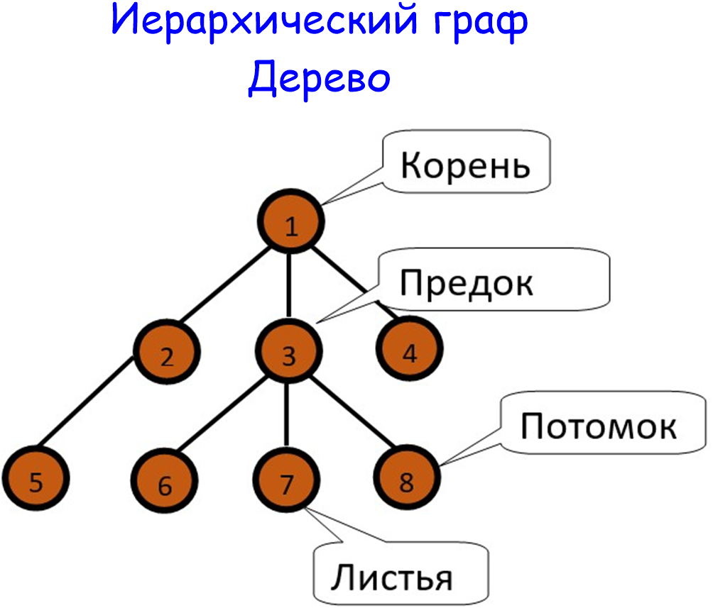
Виды графов

Slide 10
Одинаковые графы
Если в двух графах вершины связаны ребрами в одном и том же порядке, то один граф можно получить из другого, передвигая вершины. Такие графы считаются одинаковыми.
А
Б
Д
Б
А
Д
Е
В
Г
В
Е
Г

Slide 11
Одинаковые ли графы?
Рисунок 2.
Рисунок 1.
Рисунок 3.
Рисунок 4.

Slide 12
Одинаковые ли графы?
Рисунок 5.
Рисунок 6.

Slide 13
Найдите одинаковый граф для графа на рисунке 1?
Рисунок 1
а б в г

Slide 14
Задача
С помощью движения вершин изобразите этот граф без внутренних пересечений
А
Б
В
В
Б
Д
Г
Ж
Е
Г
Д
Ж
Е
А

Slide 15
Задача №119
Нарисуйте 4 разных графа, в каждом из которых 4 вершины.
Решение:

Slide 16
Домашнее задание:
§ 18 Часть 1 стр.78
№ 118, 120

